Slide 1
Vision R&D et rôle de NEEDS – Environnement et transfert des radionucléides
Pour la Direction des Energies (DES)
Mai 2022

Slide 2
Le transfert des radionucléides dans l’Environnement
Deux enjeux principaux pour la Direction des Energies (DES) du CEA
  Le stockage des déchets nucléaires
    Dans le cadre de ses missions, la R&D du CEA répond aux besoins de R&D de l’Andra pour ses stockages
  L’évaluation d’impact de ses Installations Nucléaires

Slide 3
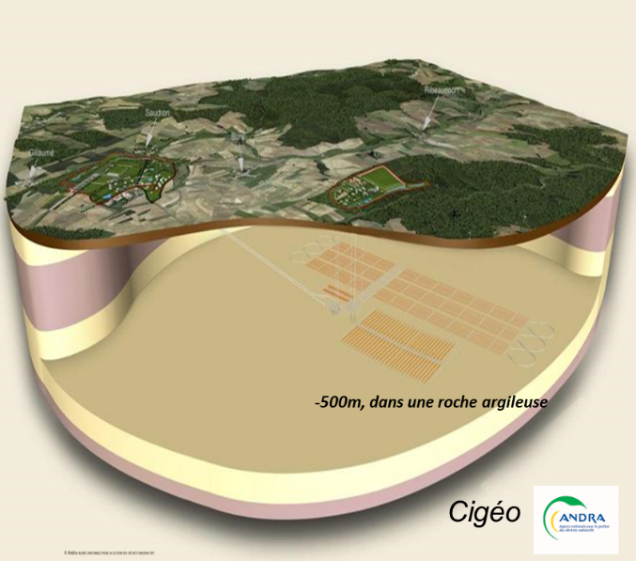
Les travaux du CEA/DES pour le stockage des déchets
Le stockage des déchets nucléaires à vie-longue
  Evaluer le comportement long-terme des colis de déchets (identifier les mécanismes d’évolution, modéliser et simuler)
  Comportement des matériaux du stockage
  Déterminer et caractériser les mécanismes de transfert des radionucléides dans les matériaux du stockage : matériaux cimentaires et matériaux argileux
        Effet de la température
        Rôle de perturbations provenant des colis de déchets (organiques, sels)
        Conditions insaturées
Une R&D tirée depuis 20 ans par les besoins du stockage profond (Projet Cigéo, dont le dossier de Demande d’Autorisation de Création devrait être déposé d’ici la fin de l’année ; elle est suivie d’une instruction par l’IRSN d’une durée de 3 à 5 années)
Conséquence : Baisse des besoins de R&D sur le transfert des radionucléides dans les stockages

Slide 4
Les travaux du CEA/DES pour l’évaluation d’impact de ses Installations Nucléaires
Les divers textes réglementaires imposent la réalisation pour l’industrie nucléaire d’évaluations d’impact pour tout projet de travaux, d'ouvrages ou d'aménagements qui sont susceptibles d'avoir des incidences notables sur l'environnement ou la santé humaine
  A partir des besoins en études opérationnelles, un programme pluriannuel de R&D est construit au sein du CEA/DES (avec le LMTE, comme unité de référence en études d’impact et en hydrogéologie)
Parmi les domaines d’étude, citons ceux touchant :
  Le transfert atmosphérique (aérosol, gaz)
  La dispersion dans les réseaux hydrologiques de surface
  Le transfert dans la géosphère (sols et sous-sols) avec prise en compte conjointe des processus de transport et de rétention chimique
  Le transfert dans la biosphère

Slide 5

Enjeux pour la DES et rôle de NEEDS
L’enjeu : Pérenniser les compétences associées au transfert des RN, notamment dans les stockages
  A court-moyen terme : Réponses à l’instruction
  A plus long-terme : Optimisation des stockages, notamment dans la perspective de construction de nouveaux réacteurs → volume des déchets qui augmentera (recherche de nouveaux stockages ?)
Le rôle de NEEDS
  Des projets exploratoires et des collaborations actives
  Germination des propositions pour des Projets Européens
  Contribue à pérenniser les compétences au CEA

